Slide 1
PROYECTO DE TITULACIÓN PREVIO A LA OBTENCIÓN DEL TÍTULO INGENIERO EN MERCADOTECNIA
AUTOR: Juan Francisco Pombosa Sambache
TEMA:Propuesta de Marketing Digital aplicado al Turismo de la Parroquia Píntag del Distrito Metropolitano de Quito.
DIRECTOR: ING. ÁLVARO CARRILLO, MBA

Slide 2
CAPÍTULO I
FASE DE INTRODUCCIÓN

Slide 3
Marketing Tradicional vs Marketing Digital
MARKETING TRADICIONAL |  | MARKETING DIGITAL
 | Características | Características
 | Horario Fijo | Horario continuo
 | Expansión geográfica limitada | Expansión mundial
 | Información ofrecida | Información requerida
 | Marketing uno a todos | Marketing uno a uno
 | Cuota de mercado | Cuota de clientes
Fuente: Marketing en el siglo XXI

Slide 4
Antecedentes
Nuevas tecnologías y plataformas digitales
Complementar el marketing tradicional con marketing digital
Mayor rendimiento de la inversión y cuota de clientes

Slide 5
DESCRIPCIÓN DEL PROBLEMA
“Actualmente las gobiernos rurales descentralizados no han desarrollado nuevas vías de información y comunicación que masifiquen el turismo de las parroquias para que todos los involucrados trabajen de manera conjunta con sus gobiernos parroquiales para promover el turismo del sector.”

Slide 6
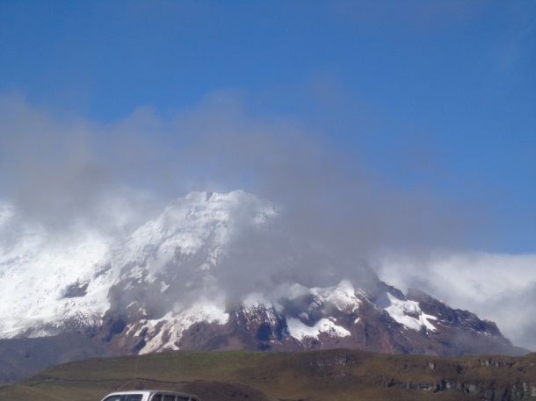
Objetivos
Objetivo General:
Diseñar una propuesta de marketing digital aplicado al turismo a través de plataformas digitales que contribuyan a difundir el turismo de la Parroquia Píntag del Distrito Metropolitano de Quito.

Slide 7
Objetivos Específicos:
Investigar las teorías relacionadas en el marco teórico a fin de obtener bases del marketing digital para el desarrollo del proyecto.
Desarrollar el sistema con el que se va seguir la metodología para la investigación
Realizar una investigación de mercados acerca de las necesidades de información del turista de la parroquia Píntag.
Proponer un sistema de mejoramiento turístico de la Parroquia Píntag por medio de la investigación.

Slide 8
CAPÍTULO II
MARCO TEÓRICO

Slide 9
Marketing Digital
El marketing digital aplica tecnologías o plataformas, tales como sitios web, correo electrónico, aplicaciones (clásicas y móviles) y redes sociales. El marketing digital es una rama del marketing que hace de los recursos tecnológicos y digitales su fuerza para desarrollar relaciones directas y personales que tengan un alta influencia en el receptor.
-

Slide 10
Medios On-Line
Intercambio de link´s
Email marketing
Marketing Viral
Páginas web
Redes sociales y plataformas 2.0

Slide 11
CAPÍTULO III
MARCO METODOLÓGICO

Slide 12
METODOLOGÍA
Perfil del Turista del DMQ
-Genero
-Edad
-Nivel economico
-Nivel de educación
-Profesión
-Estado civil
-Numero de integrantes de la familia
Motivos de compra
Caracteristicas del Turista del DMQ
-Variedad de sitios turisticos
-Actividades diversas a realizar
-Precios Accesibles
Beneficios
-Cercania
-Accesibilidad
Infraestructura
Caracteristicas demograficas
Beneficios Propiamente del sitio
Medios de información
-Páginas web
-Redes sociales
-Televisión y radio
-Revistas y diarios
Agencias de turismo
Forma de Compra
-Experiencia
-Facilidades de compra
--Conociemiento
-Preferencia

Slide 13
CAPÍTULO IV
ANÁLISIS E INTERPRETACIÓN DE RESULTADOS

Slide 14
ANÁLISIS UNIVARIADO

Slide 15
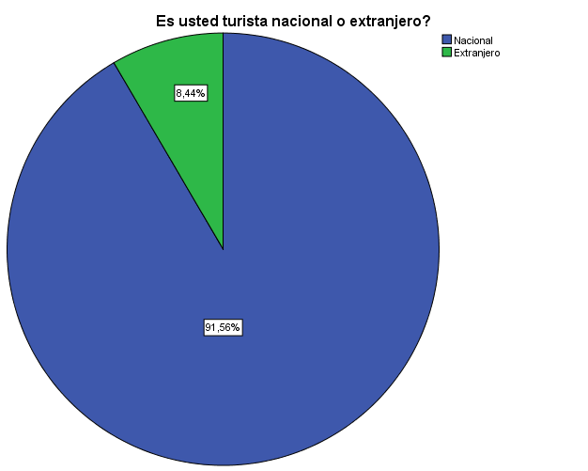
Es usted turista nacional o extranjero?
 |  | Frecuencia | Porcentaje | Porcentaje válido | Porcentaje acumulado
Válidos | Nacional | 293 | 91,6 | 91,6 | 91,6
 | Extranjero | 27 | 8,4 | 8,4 | 100,0
 | Total | 320 | 100,0 | 100,0
Turista nacional 91,6%; mientras que los turistas extranjeros son el 8,4%

Slide 16
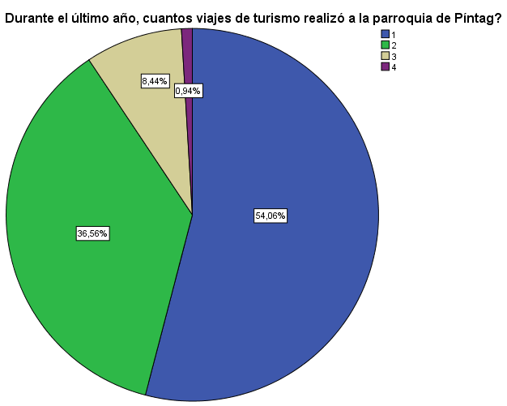
Durante el último año, cuántos viajes de turismo realizó a la parroquia de Píntag?
 |  | Frecuencia | Porcentaje | Porcentaje válido | Porcentaje acumulado
Válidos | 1 | 173 | 54,1 | 54,1 | 54,1
 | 2 | 117 | 36,6 | 36,6 | 90,6
 | 3 | 27 | 8,4 | 8,4 | 99,1
 | 4 | 3 | ,9 | ,9 | 100,0
 | Total | 320 | 100,0 | 100,0
Una vez al año con el 54%, y en tres ocasiones solo el 8,4%; estableciendo que un porcentaje mayoritario no ven a Píntag como un destino turístico frecuente.

Slide 17
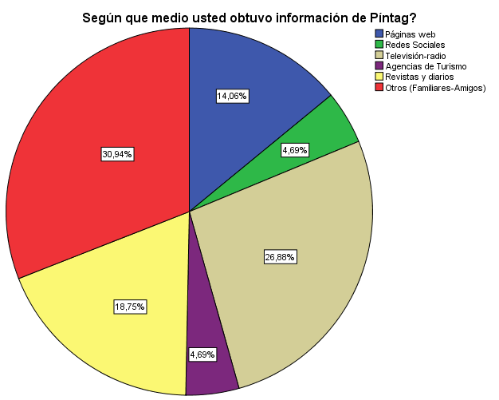
Según qué medio usted obtuvo información de Píntag?
 |  | Frecuencia | Porcentaje | Porcentaje válido | Porcentaje acumulado
Válidos | Páginas web | 45 | 14,1 | 14,1 | 14,1
 | Redes Sociales | 15 | 4,7 | 4,7 | 18,8
 | Televisión-radio | 86 | 26,9 | 26,9 | 45,6
 | Agencias de Turismo | 15 | 4,7 | 4,7 | 50,3
 | Revistas y diarios | 60 | 18,8 | 18,8 | 69,1
 | Otros (Familiares-Amigos) | 99 | 30,9 | 30,9 | 100,0
 | Total | 320 | 100,0 | 100,0
Información a través de familiares y amigos (30,94%); seguido de medios tradicionales como lo son la televisión, radio, diarios con un 45%; siendo muy escasa la información que han obtenido de medios digitales con menos del 20%

Slide 18
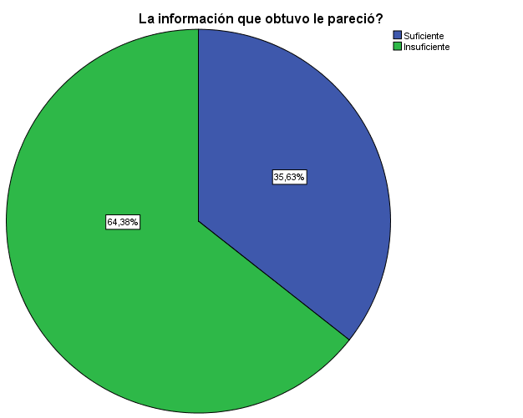
La información que obtuvo le pareció?
 |  | Frecuencia | Porcentaje | Porcentaje válido | Porcentaje acumulado
Válidos | Suficiente | 114 | 35,6 | 35,6 | 35,6
 | Insuficiente | 206 | 64,4 | 64,4 | 100,0
 | Total | 320 | 100,0 | 100,0
64,4% de los turistas coinciden en que la información que obtuvieron les pareció insuficiente

Slide 19
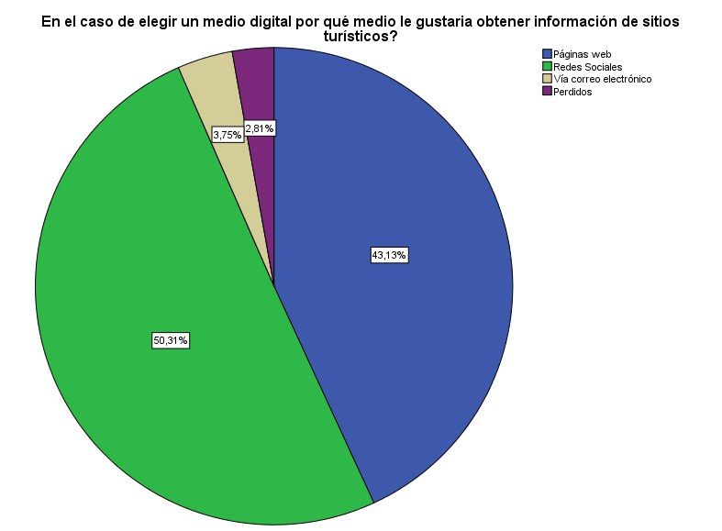
Por qué medio digital le gustaría obtener información de sitios turísticos?
 |  | Frecuencia | Porcentaje | Porcentaje válido | Porcentaje acumulado
Válidos | Páginas web | 138 | 43,1 | 44,4 | 44,4
 | Redes Sociales | 161 | 50,3 | 51,8 | 96,1
 | Vía correo electrónico | 12 | 3,8 | 3,9 | 100,0
 | Total | 311 | 97,2 | 100,0
Perdidos | Sistema | 9 | 2,8
Total |  | 320 | 100,0
Información vía redes sociales con un 50%; seguido de un portal web con un 43% siendo estos los medios predilectos para poder obtener información de los atractivos turísticos

Slide 20
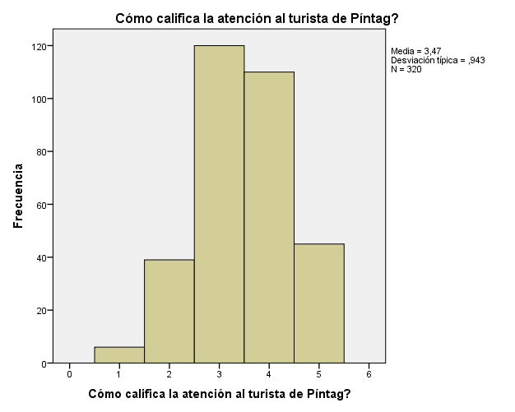
Cómo califica la atención al turista de Píntag?
 |  | Frecuencia | Porcentaje | Porcentaje válido | Porcentaje acumulado
Válidos | Muy insatisfecho | 6 | 1,9 | 1,9 | 1,9
 | Insatisfecho | 39 | 12,2 | 12,2 | 14,1
 | Ni satisfecho ni insatisfecho | 120 | 37,5 | 37,5 | 51,6
 | Satisfactorio | 110 | 34,4 | 34,4 | 85,9
 | Muy satisfactorio | 45 | 14,1 | 14,1 | 100,0
 | Total | 320 | 100,0 | 100,0
indiferente en el trato que le dieron con un 37,5%; a su vez la media total arrojó un resultado de 3,47 en la escala de satisfacción lo que indica un nivel deficiente en la atención al turista.

Slide 21
POSICIONAMIENTO
ATRIBUTO | PÍNTAG
 | ẋ
ACCESIBILIDAD | 3.8
SEGURIDAD | 3.69
ATENCIÓN AL TURISTA | 3.47
CALIDAD-PRECIO | 3.58
INFRAESTRUCTURA | 3.73

Slide 22
HIPÓTESIS
¿La aplicación del marketing turístico por medios digitales aumentará el número de visitas de turistas a la Parroquia de Píntag.?

Slide 23
ANÁLISIS BIVARIADO

Slide 24
DEMOSTRACIÓN DE HIPÓTESIS
ESTADÍSTICO | VALOR | RELACIÓN
COEFICIENTE DE CORRELACION | 0.32 | Si existe relación entre la información que el turista recibe y el número de visitas que hace a la parroquia.
COVARIANZA | 0.47 | Las dos variables crecen porcentualmente haciendo que si aumenta la información de los sitios turísticos igualmente lo hará el número de visitas a la parroquia.

Slide 25
CAPÍTULO V
PROPUESTA

Slide 26
TÍTULO
Propuesta de Marketing digital aplicado al turismo de la Parroquia Píntag.

Slide 27
Promoción y Comunicación
Imagen única, propia y diferenciadora de la parroquia de Píntag.
Crear un vínculo directo entre el turista y la parroquia
Basada en las nuevas tecnologías de la información y acorde poseen algunas parroquias y municipios de los gobiernos descentralizados

Slide 28
Componentes del modelo integral de marketing digital de la parroquia Píntag
PRESUPUESTO ANUAL
CULTURA ORGANIZACIONAL
BASE DE DATOS DE CLIENTES
PLATAFORMAS DIGITALES

Slide 29
ESTRATEGIAS A IMPLEMENTAR
Branding
Creación de imagen de marca
Creación de nuevos productos/servicios
Interacción
Intercambio de información
Servicios Complementarios
Rentabilidad
Incremento de la participación en el mercado
Fidelización
Identificación
Diferenciación
Integración y Posicionamiento

Slide 30
El objetivo será crear un servicio que sea conocido a través de medios digitales. Deberá tener un seguimiento constante de estos medios.
Para lo que se incursará en redes sociales y en la creación de una página web.
TARGET | OBJETIVOS | TÁCTICAS | MEDIOS | PROGRAMA | ELEMENTO COMUNICATIVO | PAUTAJE | PRECIO | TOTAL
Jóvenes entre 12 a 30 años, residentes en Quito | Dar a conocer los atractivos turísticos de la Parroquia. | Web 2.0 | Internet | Facebook/Twitter | Red Social | Red | 200 | 200
Hombres y mujeres entre 15 a 50 años residentes en Quito |  | Web 2.0 | internet | World Wide Web | Página web | Red | 480 | 480

Slide 31
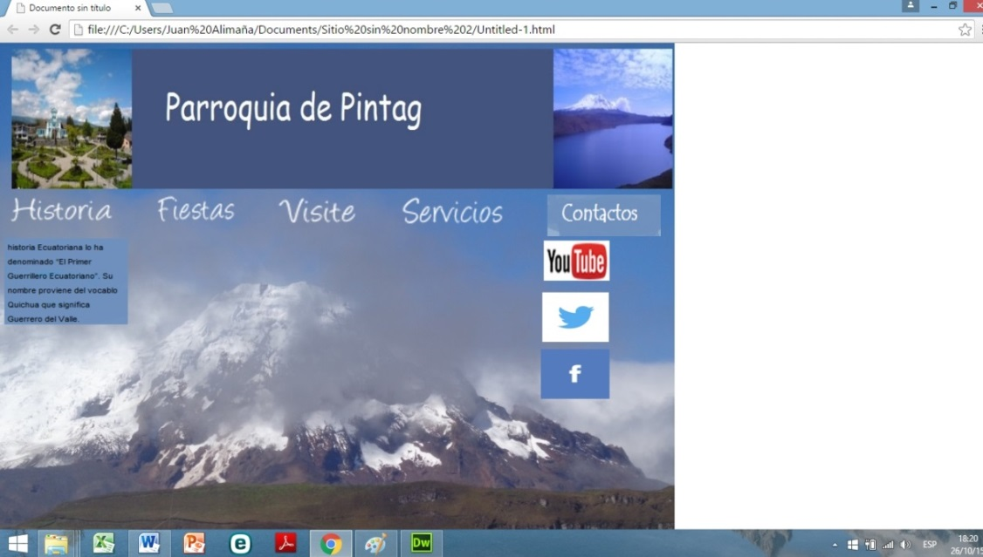
ESTRUCTURA DEL MARKETING DIGITAL APLICADO

Slide 32
CONCLUSIONES
Conocimiento y uso de tecnologías digitales
identidad de marca a través de la interacción con el cliente para que este se fidelice a la misma y garantice una rentabilidad.
El marketing digital en continuo crecimiento
El uso de plataformas digitales busca promover el turismo del sector, posicionándolo como un servicio personalizado.

Slide 33
RECOMENDACIONES
Gobiernos rurales consideren el uso de las nuevas tecnologías de la comunicación.
Presupuesto destinado a las actividades de marketing digital y seguimiento.
El marketing digital debe estar encaminado a objetivos claros y rentables que permitan generar valor a las organizaciones.
indicadores de control de gestión para así poder monitorear y dar seguimiento de las actividades implementadas.

